Slide 1
Jednota Orel Havířov
Presentace Havířovským církvím

Slide 2
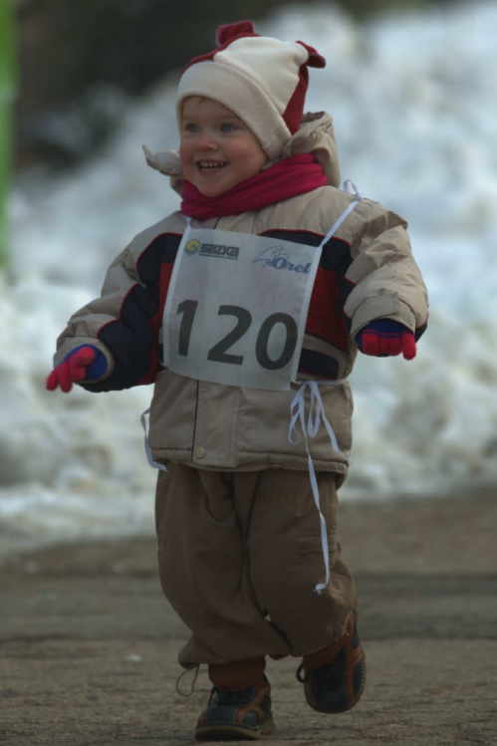
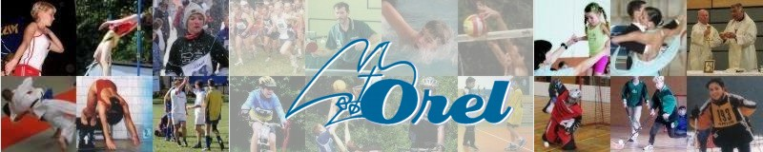

Co je Orel dnes ?
Křesťanská sportovní organizace s více
jak 17 000 členy, působící v celé ČR
Občanské sdružení s posláním
formovat své členy organizováním sportovních aktivit, na základě křesťanských zásad
Občanské sdružení otevřené pro všechny, kteří souhlasí s jeho stanovami
Notes:
Naše jednota v Havířově je součástí občanského sdružení Orel s celostátní působností.
Více jak polovina členů Orla je ve věku do 25 let.
Orelská modlitba
Požehnej, Bože, orelské práci
aby s Tebou začínala a s Tebou také končila.
Ke Tvé cti a chvále,
k dobru našich duší
a blahu naší vlasti.
Amen.

Slide 3

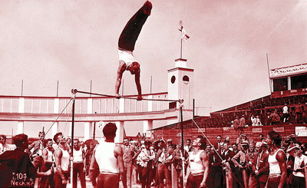
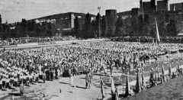
Orel v ČR
Tělocvičná jednota pražská (později Sokol) založena v roce 1862
Křesťansko-sociální tělocvičné odbory, sjednocené a pojmenované názvem OREL
v roce 1909
Notes:
Vznik občanských zájmových spolků souvisí s politickým uvolněním v Rakousku-Uhersku v šedesátých letech 18. století.
Jako první tělocvičná jednota v Českých zemích je založen za účasti předních českých vlastenců Sokol . Se zaujatostí vlastenců Sokolů proti Rakousku-Uhersku souvisí i protikatolická zaujatost.
Proto vznikaly vedle Sokola i tělocvičné odbory, ve kterých se sdružuje katolické obyvatelstvo. Všechny tyto odbory se v roce 1909 sloučily do jednotné organizace pojmenované názvem Orel. Tento název byl převzat podle slovinského vzoru.

Slide 4
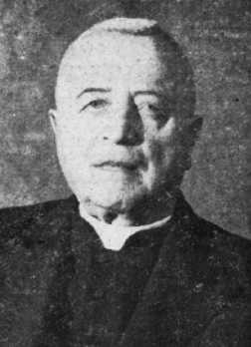
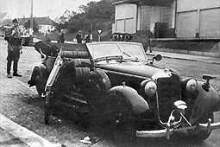
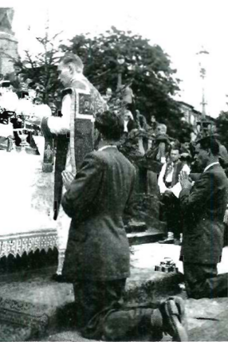
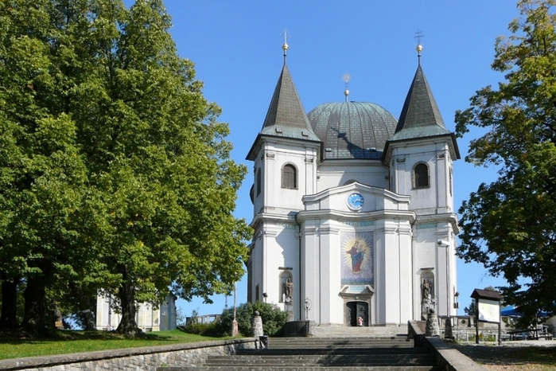
Orel v ČR
V čele Orla od roku 1909 Dr. Jan Šrámek
Československý Orel v roce 1938 - 169 374 členů
Účast v odboji za 2. světové války
Poutě na Hostýn v roce 1947 a 1948
Notes:
Kněz Jan Šrámek, první starosta sjednoceného Orla působil za první republiky jako ministr a v době 2. světové války se stal dokonce předsedou Exilové vlády v Londýně.
Vyvrcholením organizovaných tělocvičných aktivit jsou Orelské zemské slety, jejichž náplní jsou pochody, Bohoslužby a veřejná cvičení, kterých se účastní tisíce cvičenců. Slet v roce 1929 navštívil i prezident T. G. Masaryk.
Za 2. světové války jsou struktury Orla využity k udržování kontaktu s Londýnskou exilovou vládou. Ze sedmi členů atentátu na Heydricha, zabitých v pravoslavném chrámu Cyrila a Metoděje, byli čtyři (Kubiš, Gabčík, Valčík a Bublík) členy Orla.
Tradiční Orelské poutě na Hostýn pořádané od roku 1930 se v roce 1947 účastní 50 000 poutníků s Čech i Slovenska, kteří přicházejí poděkovat Bohu za poskytnutou ochranu a poprosit o duchovní posilu. V roce 1948 se pouť konala už přes zákaz komunistů, zúčastnilo se jí i tak přes 20 000 lidí, v soudních procesech bylo následně odsouzeno 18 členů z vedení Orla na celkových 151 let.

Slide 5
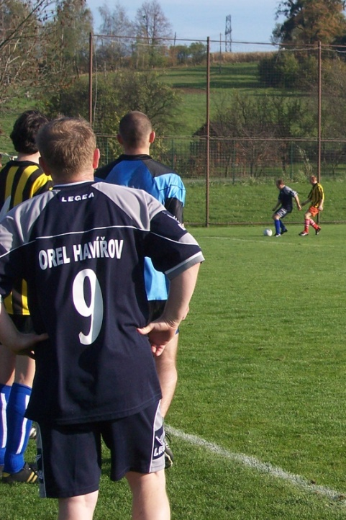
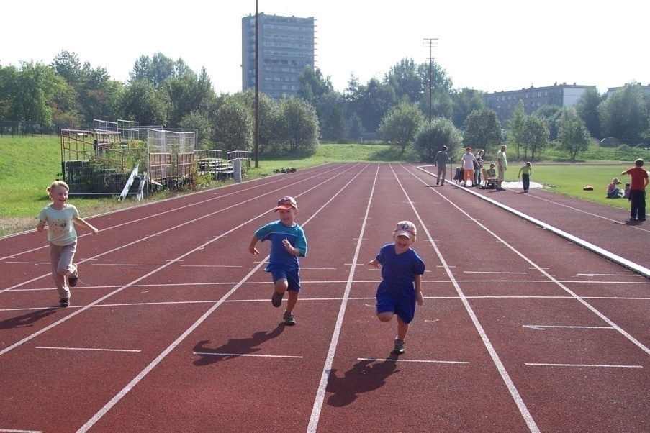
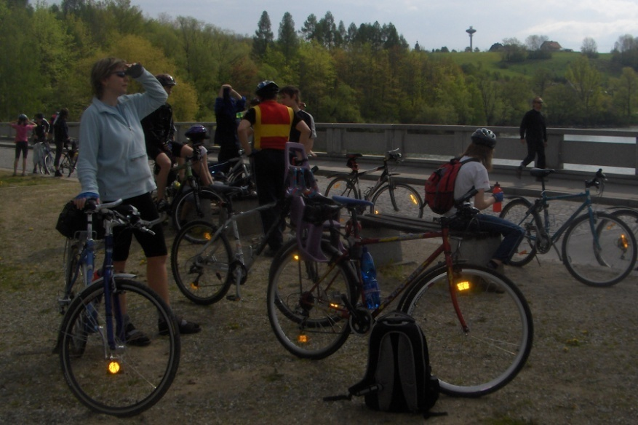
Orel v Havířově
Poprvé založen v roce 1927 (obec Šumbark), podruhé 1990
Dnes 75 členů, z toho 33 do 18 let
Notes:
Dnes je to s ochotou lidí darovat svůj čas při organizaci aktivit trochu složitější.
Já sám jsem do Orla vstoupil, protože mám sport rád, a protože jsem v něm poznal lidi, s kterými sdílím jak společný zájem o sport, tak zároveň víru v Boha. Ale do funkce v naší jednotě jsem byl taky v podstatě přemluven. Lidi, když už, tak chtějí sportovat, a ne schůzovat.

Slide 6
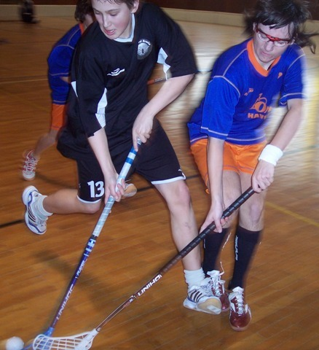
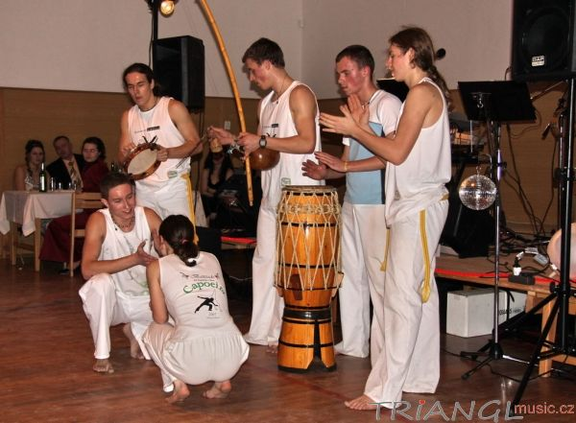
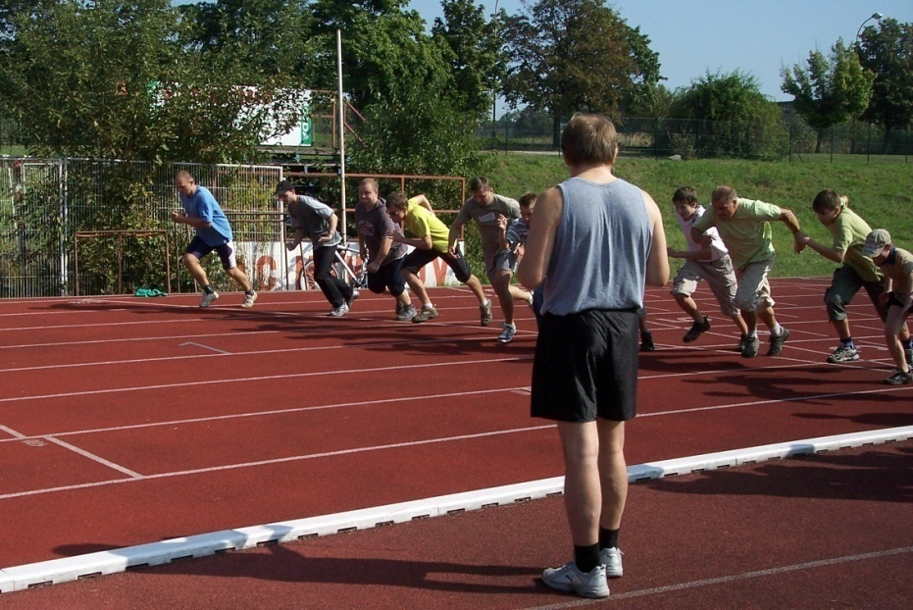
Orel v Havířově
Organizování sportovních a kulturních aktivit pro členy farního společenství
Notes:
Přes to se daří spoustu věcí.
Pravidelně pronajímáme tělocvičny ve školách, které využívají jak děti, tak i dospělí, také bazén, který je vhodný i pro ty nejmenší, na základce F. Hrubína.
Tradiční každoročně pořádané akce jsou
fotbalové utkání svobodní-ženatí, den sportu pro všechny,
cyklistická pouť na sv. Hostýn, Orelský ples, návštěva sklípku.
Junioři se také letos dostaly do celorepublikového finále v Orelské florbalové lize, na příští rok přihlašujeme do této soutěže družstva elévů , což jsou děti z prvního stupně základky, juniorů a mužů. Naše družstvo mužů je taky dlouhodobým účastníkem Havířovské futsalové ligy.

Slide 7
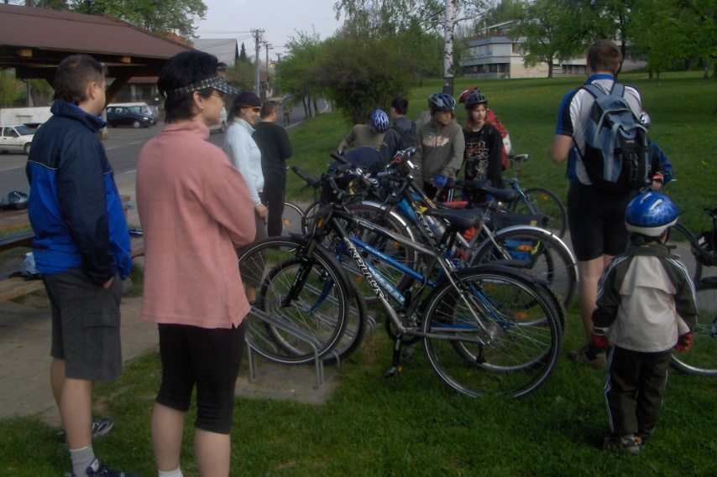
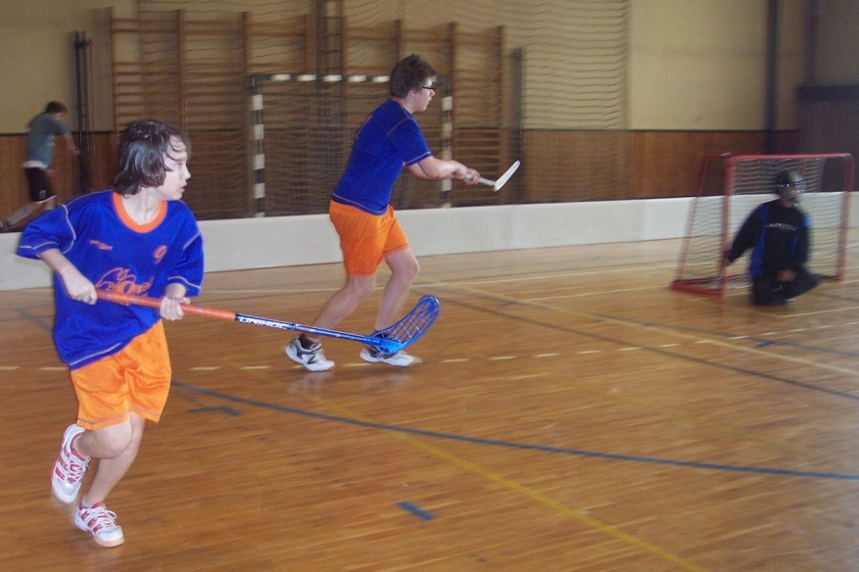
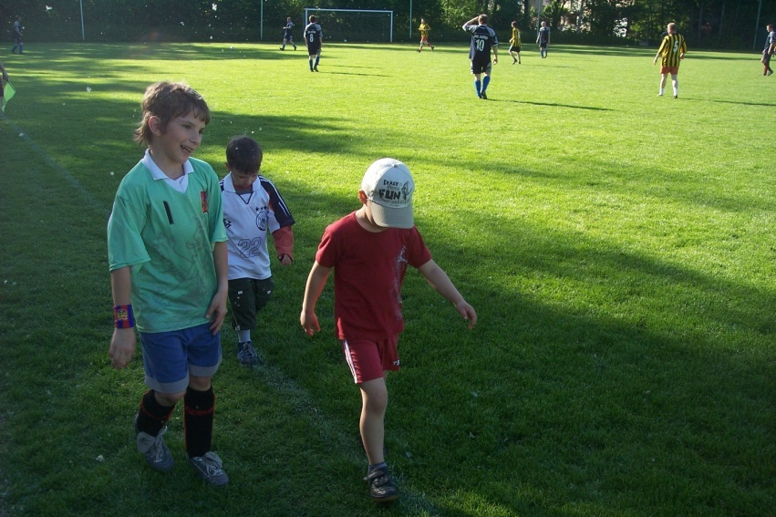
Orel v Havířově
Formování názoru na naši církev
Notes:
Našich akcí se ale samozřejmě nezúčastňují pouze lidé patřící k naší farnosti, což přináší někdy úsměvné nebo zajímavé situace:
Občas se setkáme z údivem lidí mimo církev, že jsme vlastně, až na tu víru v Boha, normální.
Při akcích na víkend prostě někteří jdou v neděli do kostela a někteří nejdou.
Mladí a odvážnější dospělí kladou otázky, takže vzniká prostor říci o Bohu lidem, kteří by do kostela nepřišli.
A i když víru lidé odmítnou a chtějí jenom sportovat, můžou alespoň ostatní věci z povzdálí sledovat.

Slide 8
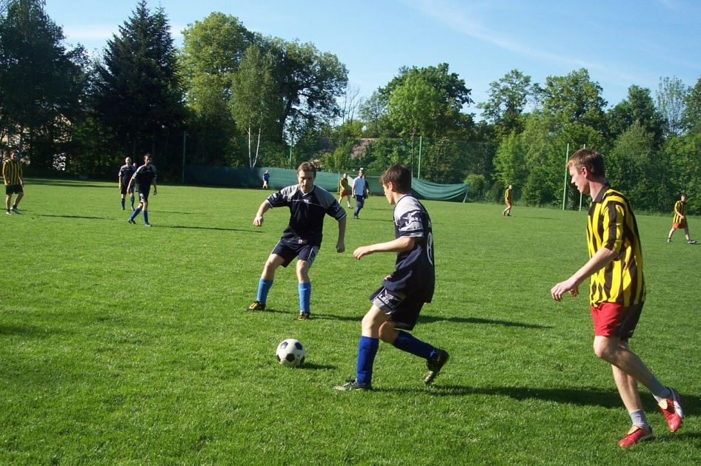
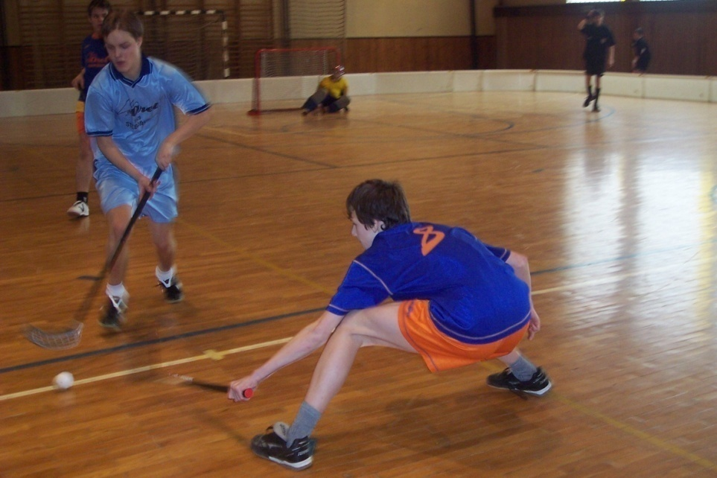
Orel v Havířově
Podporování kladných vlastností člověka,
ohled na spoluhráče i soupeře
Notes:
Bohužel jsme dneska často svědky různých nečestností, a to i při sportu.
Kluci v OFL.
Chceme sportovat opravdu na základě křesťanských zásad. Pro svojí radost a pro posilu těla darovaného od Boha.
Klip.

